Slide 1
G360
StockPulse CIPSA
Manual Técnico — Reportes de Stock en Tiempo Real
CIPSA · Intelligence Division

Slide 2
01
Arquitectura del Sistema
▌ Frontend PWA
▸ Lit 3 + Vite 8, deploy en GitHub Pages (Actions + artifact)
▸ Instalable en móvil (banner nativo / instrucciones iOS)
▸ Cache 3 capas: memoria → sessionStorage → localStorage
▸ Sesión local simulada (nombre + @cipsa.com.pe)
▌ Backend API
▸ FastAPI en Render, fuente: appweb.cipsa.com.pe
▸ Modelo enriquecido: stock, flags comerciales y revisión
▸ TTL cache: 15 minutos
▌ Catálogo Maestro
▸ JSON en GitHub (g360-master-data)
▸ SKU, descripción, un_bx, peso, líneas y nombres de almacén

Slide 3
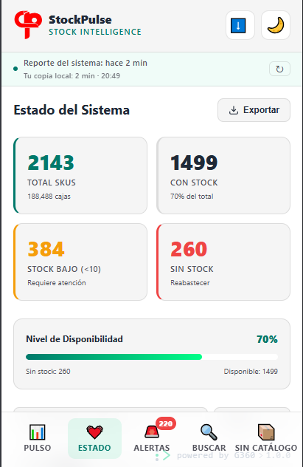
Flujo de Datos

Slide 4
02
Categorías de Negocio
▌ Mapeo Automático por Línea
▸ VINIBALL → líneas: 01, MA, 14, AD
▸ VINIFAN → líneas: 02, 09, 11, 72-79
▸ REPRESENTADAS → línea: 85
▸ PUBLICIDAD → líneas: 80, 81
▌ Normalización
「 Entrada: '0179 - ACCESORIOS' → Código: '79' → VINIFAN 」
▌ Estados de Stock (bx sobre disponible VES)
▸ OK → bx >= 10 cajas | BAJO → 1-9 bx | AGOTADO → bx = 0

Slide 5
03
Estado y Alertas
▌ Estado (exploración)
▸ KPIs sobre Disponible VES (catálogo vigente)
▸ Árbol categoría → línea → SKU (solo lectura)
▸ 'Generar reporte' abre Pulso con la selección
▌ Alertas (worklist)
▸ Módulo separado: solo 0 y bajo stock
▸ Mismo universo: catálogo vigente
▸ Conteos y exportación (Todos/Bajo/Sin)
▌ Código compartido
▸ Fila/detalle de SKU y chips de almacén reutilizados

Slide 6
04
Búsqueda y Compartir
▌ Búsqueda
▸ Multi-término AND sin tildes + voz
▸ Exact por SKU/EAN (con o sin ceros)
▸ Avanzada: Grupo, Tipo, Familia, Licencia, Categoría, Línea, Stock y Vigencia (multi-select)
▌ Compartir
▸ Multiselección de SKUs en el buscador
▸ Mensaje breve: SKU, descripción, línea y VES
▸ Si VES = 0: respaldo 129 → 121 → 92
▸ Envío por Web Share/WhatsApp o portapapeles

Slide 7
05
Jerarquía de Almacenes
▌ Niveles
▸ VES → venta directa (Disponible principal)
▸ 129 → secundario de venta (si VES = 0)
▸ 40 → traslado (solo cantidad alta, ≥10 bx)
▸ 121 → inspección principal (QC, lote por pasar a VES)
▸ 92 → inspección secundaria (informativo)
▸ 122 → exportación (informativo)
▌ Reglas
▸ Los lotes NO se suman al Disponible VES
▸ Nombres oficiales del API en tooltip/leyenda del XLSX
▸ 129 y 40 no son venta directa: son respaldo/traslado

Slide 8
06
Reportes XLSX
▌ Perfiles
▸ Rápido: catálogo vigente + Disponible VES
▸ Completo: 129, 92, 40, 121, 122 + predespacho + revisión
▌ Opciones avanzadas
▸ Alcance por línea, incluir no vigentes
▸ Hojas Sin Catálogo y 122 (a pedido)
▌ Exportaciones
▸ Estado: Con/Bajo/Sin, Sin Catálogo y 122
▸ Alertas: Todos/Bajo/Sin
▸ Nombres con perfil: ..._Rapido_ / ..._Completo_

Slide 9
07
Seguridad y Acceso
▌ Acceso (simulado)
▸ Login local: nombre + correo @cipsa.com.pe
▸ Sesión en localStorage; logout desde el header
▸ No es autenticación real: firma los reportes
▌ API
▸ Clave de lectura para la PWA; admin separada
▸ CORS restringido y rate limit
▌ Datos
▸ Cache local (7 días) y API en vivo
▸ Sin credenciales administrativas en el frontend

Slide 10
08
Despliegue y Operación
▌ Infraestructura
▸ Frontend: GitHub Pages (Actions + artifact, sin gh-pages)
▸ Backend: Render (keep-alive cada 5 min)
▌ CI/CD
▸ Push a main → npm ci → npm test → build → deploy
▸ Node 22; paths-ignore para docs/scripts
▌ Ventana operativa
▸ Lun-Sáb 07:00-22:59 Lima
▸ Dom/madrugada: datos del último ciclo

Slide 11
09
Troubleshooting Común
▌ Cache stale
▸ Síntoma: datos no se actualizan
▸ Solución: refresh o limpiar localStorage
▌ Categoría OTROS
▸ Causa: código de línea no mapeado
▸ Solución: agregar a CATEGORIAS en constants.py
▌ Disponible 0 con existencias
▸ Causa: stock solo en lotes no-VES (129/40/121/92/122 o mktd)
▸ Solución: revisar chips por almacén o columnas del XLSX
▸ 92 es informativo: no es disponible de venta

Slide 12
StockPulse CIPSA
Inteligencia de Stock en Tiempo Real
¿Consultas? Contactar al equipo G360
g360-stock-reporter-lit · GitHub

